Slide 1



TRƯỜNG TIỂU HỌC ÁI MỘ B
Môn: Địa lí
Ôn tập

Slide 2
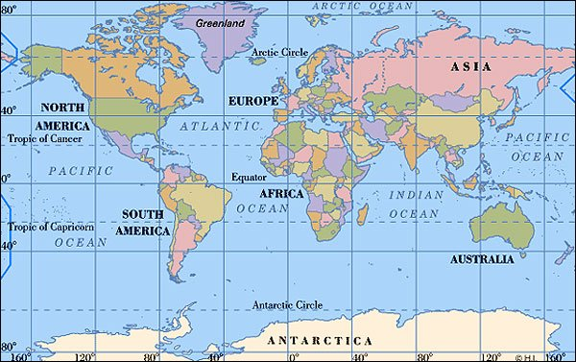
Bản đồ thế giới

Slide 3
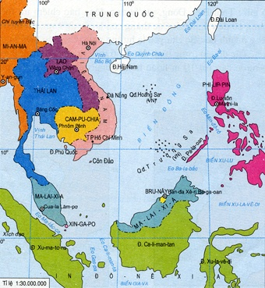
Bản đồ khu vực Đông Nam Á
Câu hỏi : Em hãy xác định trên bản đồ :
a. Phần đất liền của nước ta?
b. Các quần đảo Trường Sa, Hoàng Sa?
c. Các đảo Côn Đảo , Phú Quốc ?

Slide 4
Bản đồ khu vực Đông Nam Á

Slide 5
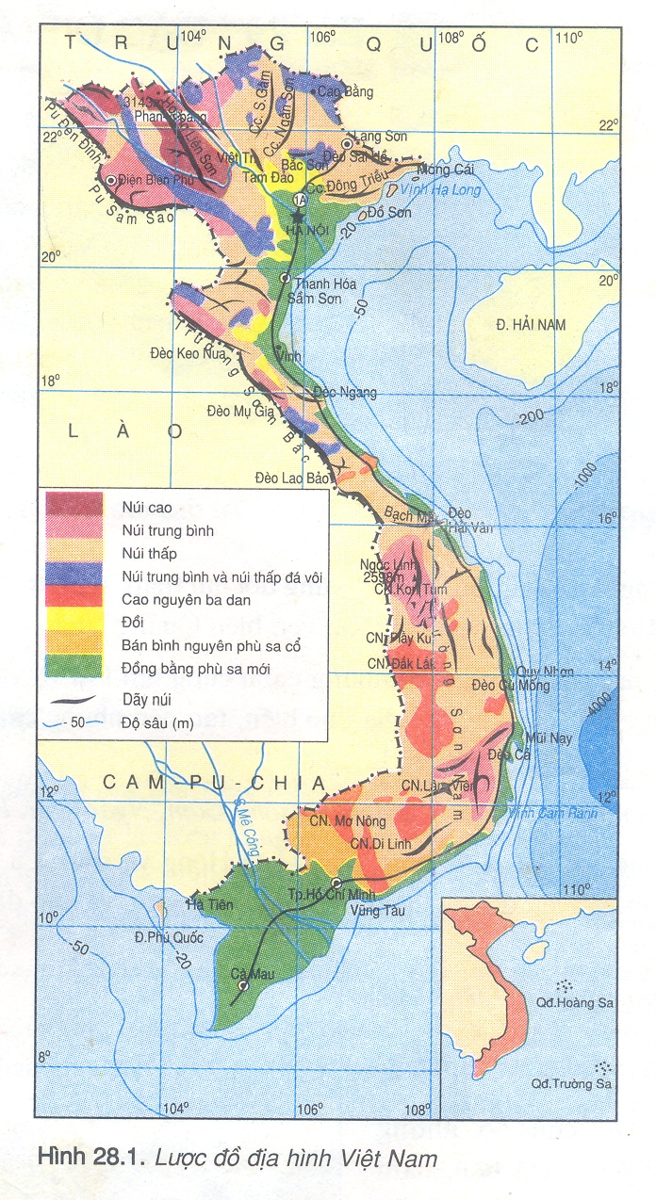
Câu hỏi : Em hãy xác định trên bản đồ :
a. Dãy núi Hoàng Liên Sơn?
b. Dãy núi Trường Sơn?

Slide 6


Slide 7
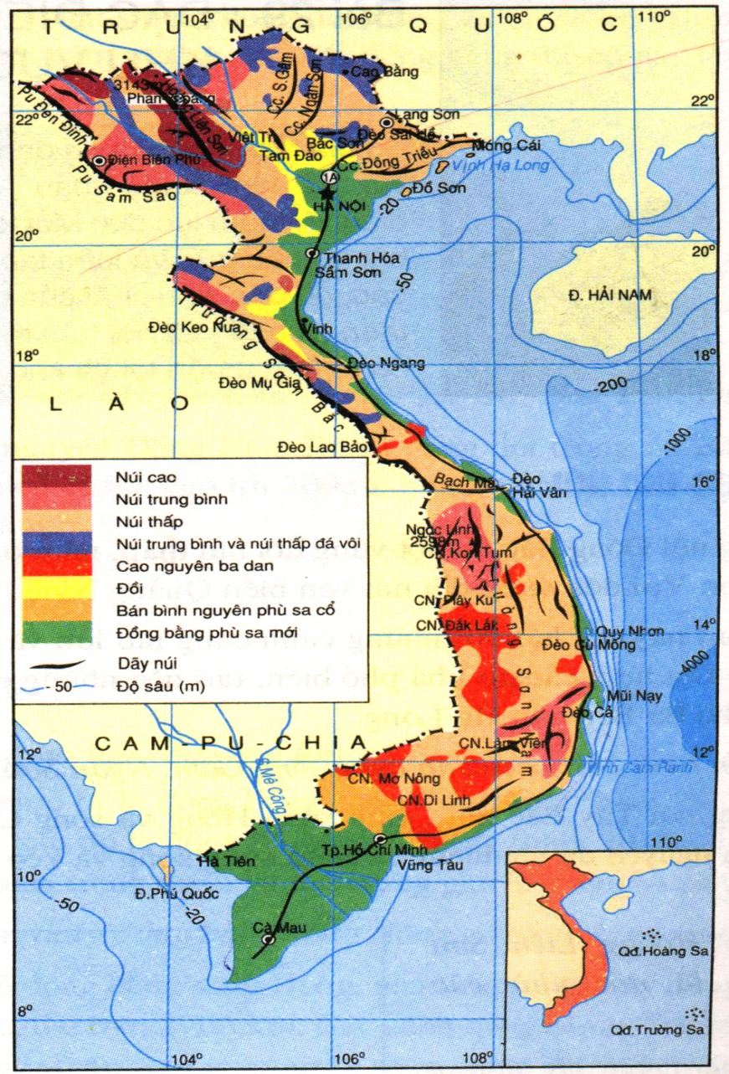
Câu hỏi : Em hãy xác định trên bản đồ :
a. Đồng bằng Bắc Bộ?
b. Đồng bằng Nam Bộ?

Slide 8
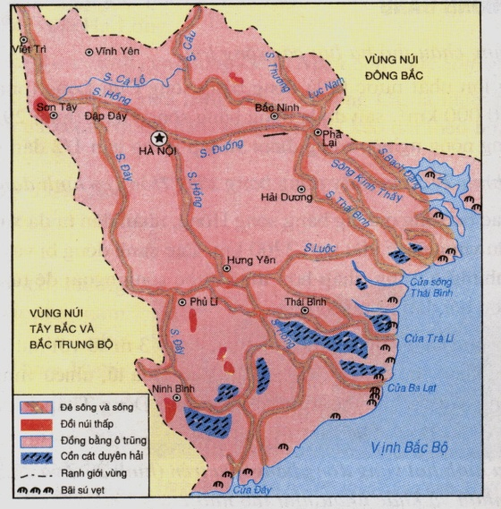
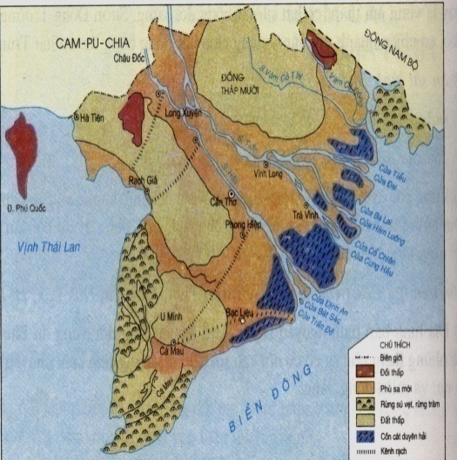
ĐỒNG BẰNG BẮC BỘ
ĐỒNG BẰNG NAM BỘ

Slide 9
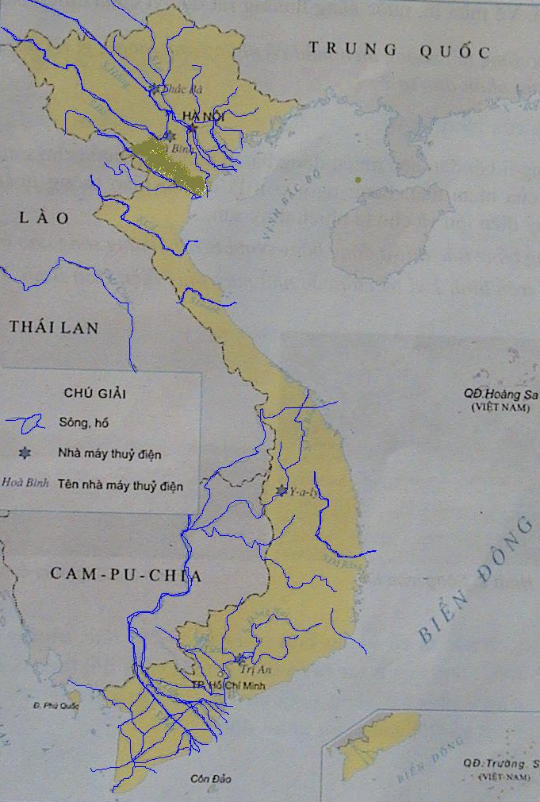
Câu hỏi :
Nêu và chỉ trên lược đồ các sông lớn:
- sông Hồng
- sông Thái Bình
- sông Mã
- sông Đà Rằng
- sông Tiền
- sông Hậu

Slide 10
Các sông lớn ở nước ta
Sông Đà
Sông Hồng
Thác Bà
S. Hồng
S.Thái Bình
MIỀN BẮC
Sông Mã
S.Thái Bình
S. Cả
Sông Mã
MIỀN TRUNG
Y-a-ly
S.Đà Rằng
S. Đà Rằng
Sông Tiền
S. Đồng nai
MIỀN NAM
Sông Hậu
Trị An
Sông Tiền
S.Tiền
S.Đồng Nai
S. Hậu

Slide 11
Các em hãy hoàn thành bài tập sau đây:
Các yếu tố tự nhiên | Đặc điểm chính
Địa hình
Khí hậu
Sông ngòi
Đất
Rừng

Slide 12
* Địa hình: 3/4 diện tích là đồi núi.
1/4 diện tích là đồng bằng.

Slide 13

Các yếu tố tự nhiên | Đặc điểm chính
Địa hình | 3/4 diện tích là đồi núi 1/4 diện tích là đồng bằng.
Khí hậu
Sông ngòi
Đất
Rừng

Slide 14
Các yếu tố tự nhiên | Đặc điểm chính
Địa hình | 3/4 diện tích là đồi núi 1/4 diện tích là đồng bằng.
Khí hậu | Khí hậu nhiệt đới gió mùa
Sông ngòi
Đất
Rừng

Slide 15
Các yếu tố tự nhiên | Đặc điểm chính
Địa hình | 3/4 diện tích là đồi núi 1/4 diện tích là đồng bằng.
Khí hậu | Khí hậu nhiệt đới gió mùa
Sông ngòi | Mạng lưới sông ngòi dày đặc nhưng ít sông lớn.
Đất
Rừng

Slide 16
Các yếu tố tự nhiên | Đặc điểm chính
Địa hình | 3/4 diện tích là đồi núi 1/4 diện tích là đồng bằng.
Khí hậu | Khí hậu nhiệt đới gió mùa
Sông ngòi | Mạng lưới sông ngòi dày đặc nhưng ít sông lớn.
Đất | Có nhiều loại đất, chiếm diện tích lớn hơn cả là đất Fe-ra-lit
Rừng

Slide 17
Các yếu tố tự nhiên | Đặc điểm chính
Địa hình | 3/4 diện tích là đồi núi 1/4 diện tích là đồng bằng.
Khí hậu | Khí hậu nhiệt đới gió mùa
Sông ngòi | Mạng lưới sông ngòi dày đặc nhưng ít sông lớn.
Đất | Có nhiều loại đất, chiếm diện tích lớn hơn cả là đất Fe-ra-lit
Rừng | Chủ yếu là rừng rậm nhiệt đới và rừng ngập mặn.

